Slide 1
LE PARTAGE DU MONDE, de l’an 200 av. JC à nos jours Esquisse d’une histoire géopolitique universelle Mardi 10 octobre 2023 (1/15) 8ème période : 1815-1914 1808-1825 : Les indépendances des Etats d’Amérique latine Suite…

Slide 2
8ème période : 1815-1914 1808-1825 : Les indépendances des Etats d’Amérique latine
Suite et fin…
1) 1800-1807 : L’Espagne alliée à la France de Napoléon contre la Grande-Bretagne et le Portugal
En Amérique du Sud, échecs des expéditions britanniques contre Caracas et Buenos-Aires
1800-1805 : 1er acte : L’Espagne s’allie à la France de Napoléon contre la Grande-Bretagne et le Portugal
1806 : Au Venezuela, échec du débarquement de l’indépendantiste Jose de Miranda, aidé par les Britanniques
1806-1807 : Au Rio de la Plata, Espagnols et Portenos de Buenos-Aires repoussent une attaque britannique
2) 1808-1810 : En Espagne, destitution de Ferdinand VII et occupation française partielle ; A Séville, la Junte suprême résiste, soutenue par la Grande-Bretagne ; En Amérique, malgré des volontés autonomistes, loyalisme envers Ferdinand et la métropole
1808-1810 : 2ème acte : En Espagne, destitution de Ferdinand VII par Napoléon et occupation française partielle de la métropole ; A Séville, une Junte suprême pro-Ferdinand et alliée aux Anglais, résiste
1808 : A Mexico, échec de la junte autonome
1808-1809 : A Quito et au Haut-Pérou, le vice-roi du Pérou José de Abascal les juntes autonomes

Slide 3
3) 1810-1814 : En Espagne, défaite de la Junte suprême qui se réfugie à Cadix et occupation française totale
En Amérique, guerre civile entre loyalistes et patriotes, et 1^{ères} indépendances : Rio de de la Plata, Paraguay, Chili, Nouvelle-Grenade et Venezuela
1810 : 3ème acte : En Espagne, prise de Séville par les Français ; Echec de la Junte suprême qui se réfugie à Cadix ; En Amérique, les patriotes créoles redoutant une mainmise des Français, se détachent de la métropole
1810-1814 : Au Mexique, la guerre civile des paysans et échec de la 1ère indépendance
1810-1813 : A Buenos Aires, une junte indépendantiste s’empare du pouvoir ; Elle contrôle le Rio de la Plata, excepté le Paraguay indépendant ; Mais elle ne parvient pas à reprendre le Haut-Pérou ; Naissance des Provinces-Unies du Rio de la Plata
1810-1811 : Le Chili se déclare indépendant
1810-1813 : Révoltes indépendantistes en Nouvelle-Grenade
1810-1811 : 1^{ères} juntes indépendantistes à Caracas, Bogota et Carthagène
1811-1813 : La 1ère et la 2ème république du Venezuela de Simon Bolivar ; Echec de la 1ère reconquête espagnole
4) 1814-1819 : En Espagne, Ferdinand VII retrouve son trône et rétablit brutalement l’absolutisme
En Amérique, une reconquête espagnole incomplète : Le Rio de la Plata et le Paraguay restent indépendants ; Après leurs pertes, Simon Bolivar reprend le Venezuela et José de San Martin, le Chili
1814 : 4ème acte : En Espagne, Ferdinand VII retrouve son trône ; Pour Ferdinand, rétablir totalement la monarchie absolue et reconquérir les colonies américaines insoumises
1814-1816 : Les Espagnols de Morillo et d’Abascal reconquièrent le Venezuela, Bogota, le Chili et le Haut-Pérou
1816 : L’Amérique espagnole est reconquise par la métropole ; Seul le sud du Rio de la Plata reste aux mains des insurgés ; Mais l’intransigeance de Ferdinand pousse de nombreux loyalistes modérés dans le camp des patriotes
1817-1819 : Simon Bolivar reprend le Venezuela oriental, Bogota et il fonde la Grande Colombie, la 3ème république
1817-1818 : José de San Martin et Bernardo O’Higgins libèrent le Chili

Slide 4
5) 1820-1825 : En Espagne, coup d’Etat des militaires et des libéraux contre l’absolutisme de Ferdinand VII
En Amérique, toute confiance envers la métropole disparaît et les indépendantistes deviennent majoritaires ; A partir du Venezuela et du Chili, Bolivar et San Martin libèrent la Nouvelle-Grenade, le Pérou, Quito et le Haut-Pérou
1820 : 5ème acte : En Espagne, les libéraux se révoltent contre l’absolutisme ; La constitution de 1812 est rétablie ; En Amérique, toute confiance envers la métropole disparaît et les indépendantistes deviennent majoritaires
1820-1822 : Après Bogota, Simon Bolivar libère l’ensemble de la Grande Colombie : Caracas, Carthagène et Quito
1821-1822 : Du Chili et par mer, José de San Martin s’empare de Lima et proclame l’indépendance du Pérou ; Puis il joint ses troupes à celles de Simon Bolivar pour libérer Quito
1821-1825 : Président de la Grande Colombie, Simon Bolivar devient dictateur du Pérou ; Puis il libère le Haut-Pérou qui prend le nom de Bolivie en son honneur
1821-1823 : En Nouvelle-Espagne, le général Iturbide sous le nom d’Agustin 1er fonde l’éphémère empire du Mexique ; Le Mexique devient une république fédérale, les Etats-Unis du Mexique
1821-1823 : Au sud du Mexique, les provinces de la capitainerie du Guatemala deviennent les Provinces-Unies de l’Amérique centrale
6) 1807-1822 : Naissance de l’empire du Brésil
Nov. 1807 : Invasion française du Portugal ; La reine Marie, le régent Jean (VI) et la cour se réfugient à Rio de Janeiro
1808-1810 : Portugais et Britanniques chassent les Français du Portugal
1815-1816 : A Rio de Janeiro, Jean VI fonde le Royaume-Uni du Portugal, du Brésil et des Algarves
1821-1822 : Jean VI retourne au Portugal ; A Rio de Janeiro, Pedro 1er, fils de Jean VI, fonde l’Empire du Brésil

Slide 5
Résumons à grands traits…
1807 : En Europe, les guerres napoléoniennes
Le Portugal et l’Espagne occupés par les Français
Et face à cette occupation française
Et aux désordres qui en découlent
Portugal, Espagne et leurs possessions américaines respectives
Vont connaître des destins très différents
Comparons…

Slide 6
1) Côté Portugal-Brésil
Une évolution lente, sans soubresauts majeurs
Six points à retenir…
a) 1807 : Face à l’invasion française
La reine Marie et son fils le régent Jean (VI) s’enfuient au Brésil
b) Mais malgré ce rapide succès
Napoléon doit faire face à une forte résistance populaire
Et surtout…
c) Dès 1808 : Contrairement à l’Espagne
Avec l’aide des Britanniques, le Portugal se libère
Par la suite…

Slide 7
d) Malgré cette rapide libération
Jean VI rester au Brésil, devenu le centre de l’Empire portugais
e) Toutefois, au Brésil et au Portugal, le loyalisme restera total
Un loyalisme à la dynastie de Bragance (1640) pour le Portugal
Un loyalisme à la dynastie et à la métropole pour le Brésil
Et au final, c’est dans ce contexte que se fera…
f) 1822 : Une séparation presque à l’amiable
Sans changement de dynastie
Entre un royaume du Portugal
Et un empire du Brésil

Slide 8
2) Côté Espagne et ses vice-royautés d’Amérique…
Au départ, une situation similaire
Presque similaire car…
Contrairement au Portugal rapidement libéré par son allié britannique
1808-14 : L’Espagne sera longuement occupée par son allié français devenu ennemi
Conséquence
Une histoire espagnole plus complexe
Qui va évoluer très différemment
Quatre points à retenir…
NB : Complexité sans doute due à…
- Un espace plus vaste, moins unifié
- Et du fait d’intérêts plus divergents, notamment économiques
Un espace moins attaché à sa métropole

Slide 9
a) Mars 1808 : Face à l’occupation française
Le roi Charles IV cherche également à s’enfuir, au Mexique
b) Mais à Aranjuez, devant une réaction populaire
Charles IV renonce et doit abdiquer
En faveur de son fils Ferdinand VII
Qui lui-même doit ensuite abdiquer
Avril 1808 : En faveur de Joseph, frère de Napoléon
Et doit s’exiler en France…

Slide 10
c) En Espagne, comme au Portugal
Napoléon doit faire face à une forte résistance populaire
Mais ici, pas de libération britannique avant 1813
Et enfin…
d) En Amérique espagnole, comme au Brésil portugais
Le loyalisme sera presque total
Envers Ferdinand VII mais pas envers la métropole
NB : Représentée par la junte suprême de Cadix
Car Ferdinand VII est exilé en France
Et cette métropole longuement occupée et sans son roi légitime
Ne peut prétendre dicter sa loi aux Etats américains
Donc côté espagnol
Un loyalisme à la dynastie des Bourbons
Mais pas à la métropole

Slide 11
1808-25 : C’est à partir de cette contradiction
Et de la complexité qui en découle, que s’opèrera côté espagnol
Le mouvement des indépendances
Et très important
Ce processus sera complètement lié aux événements en métropole
Pour bien comprendre ce qui va suivre
Distinguons rapidement…

Slide 12
a) Dans le temps, cinq périodes
Chacune introduite par un événement en métropole
Cinq actes déclencheurs
b) Dans l’espace
Cinq points stratégiques principaux…
*La métropole bien-sûr ; Madrid, Séville, Cadix
*Mexico et Lima, capitales historiques et bastions des loyalistes
*Caracas-Bogota-Carthagène et Buenos Aires-Chili
Foyers principaux des patriotes indépendantistes
NB : Et avec Cuba
Principaux ports d’entrées et de sorties de l’Amérique espagnole
Dans les faits, tout commence réellement en 1800
Récit…

Slide 13
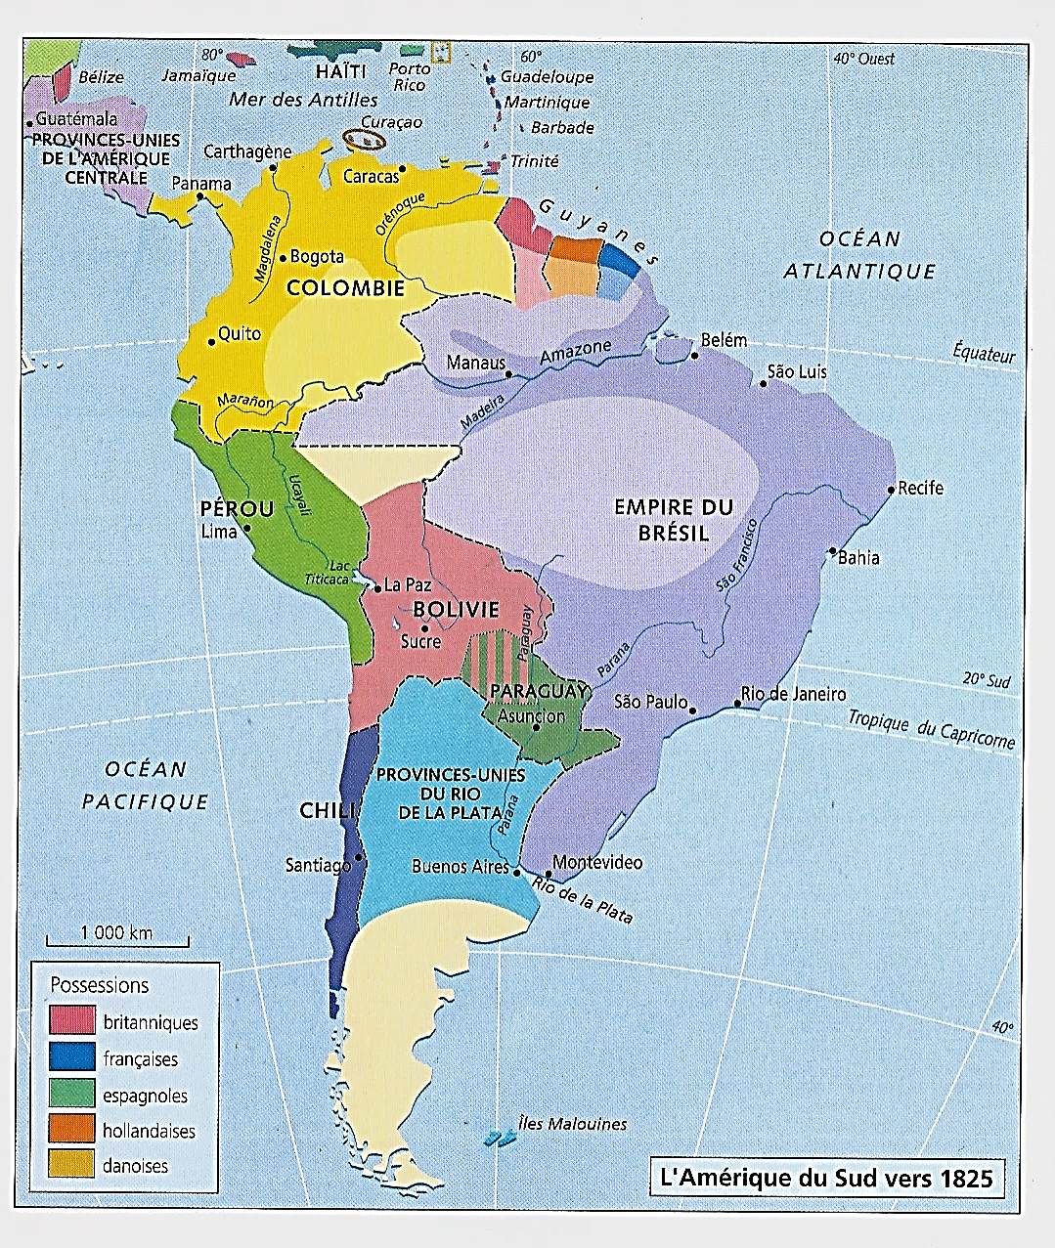
1) 1800-1807 : L’Espagne alliée à la France de Napoléon contre la Grande-Bretagne et le Portugal
En Amérique du Sud, échecs des expéditions britanniques contre Caracas et Buenos-Aires

Slide 14
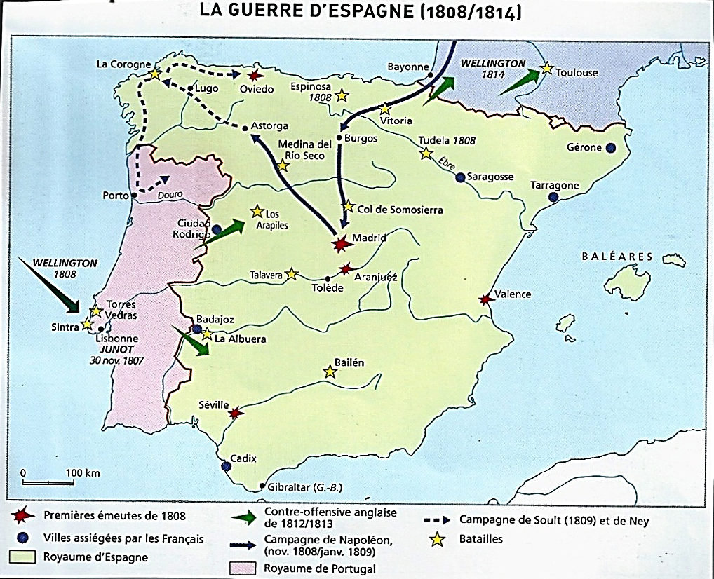
1800-1805 : 1er acte : L’Espagne s’allie à la France de Napoléon contre la Grande-Bretagne et le Portugal
*Oct. 1800 : 1er acte
Traité de San Ildefonso : L’Espagne du Bourbon Charles IV Choisit de s’allier à la France de Bonaparte
Contre la GB et indirectement contre le Portugal
NB : L’Espagne rétrocède la Louisiane à la France
Acquise en 1763

Slide 15
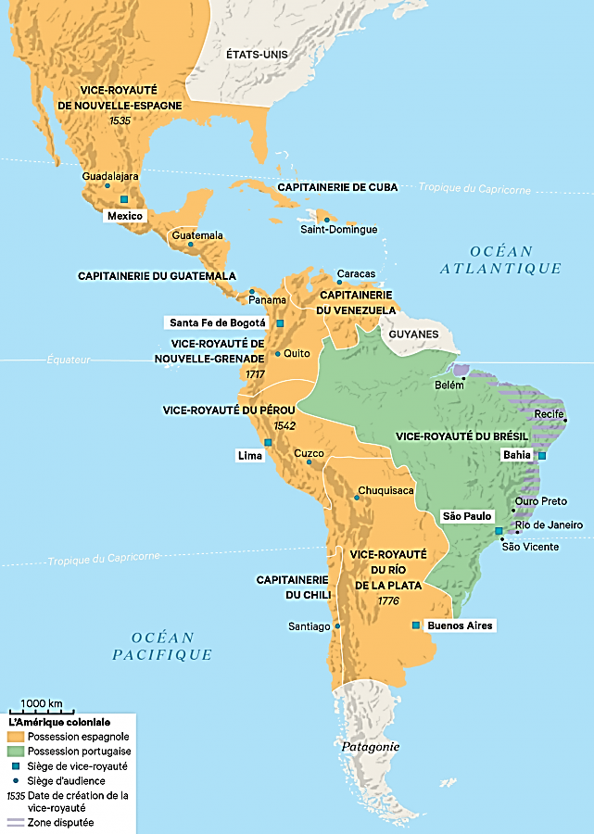
1800-1805 : 1er acte : L’Espagne s’allie à la France de Napoléon contre la Grande-Bretagne et le Portugal
*1805 : A Trafalgar
Ayant perdu une grande partie de sa flotte
L’Espagne ne peut plus maintenir de liens avec ses colonies
Conséquence directe
En Amérique, ses colonies sont à la merci des Anglais
*1806 : Deux attaques britanniques
A Buenos Aires et au Venezuela
Commençons par ce dernier…

Slide 16
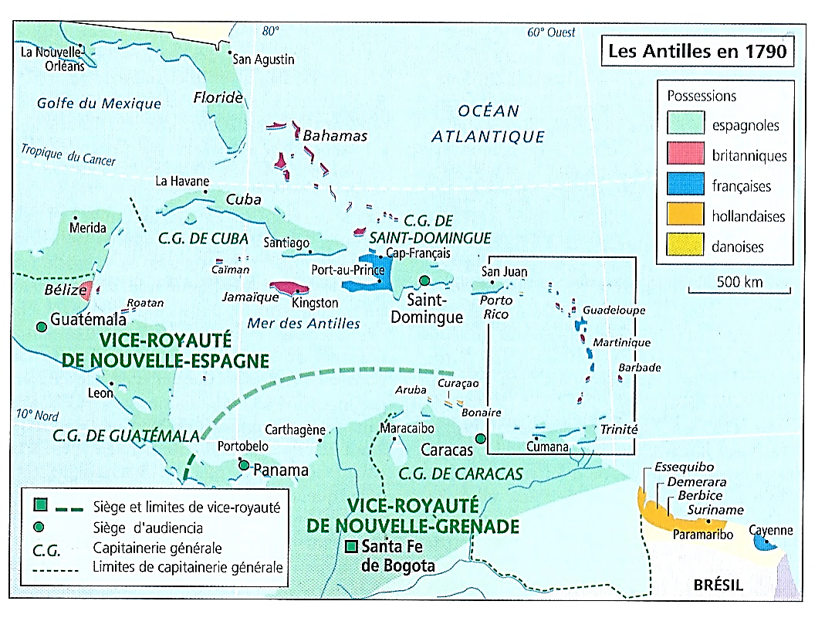
1806 : Au Venezuela, échec du débarquement de l’indépendantiste Jose de Miranda, aidé par les Britanniques
*1er août 1806
Venant de New-York, Haïti et la Trinité (!)
Le Vénézuélien Francisco de Miranda débarque
Au Venezuela, à Coro à l’ouest de Caracas
Avec un contingent de volontaires étasuniens (?)
Aidé par la Royal Navy britannique (?)
Deux explications…

Slide 17
1806 : Au Venezuela, échec du débarquement de l’indépendantiste Jose de Miranda, aidé par les Britanniques
a) Les Britanniques maîtres des îles proches…
1793 : La Tobago française ex-espagnole
1797 : La Trinité espagnole
1804-16 : Îles hollandaises : Aruba, Curaçao
En Guyane…
1796 : Essequibo, Demerara, Berbice
Pris à la Hollande ; Et…
1809-17 : Les Portugais
Maîtres de la Guyane française

Slide 18
1806 : Au Venezuela, échec du débarquement de l’indépendantiste Jose de Miranda, aidé par les Britanniques
b) Francisco de Miranda, officier espagnol né au Venezuela
*1774-75 : Maroc, Alger
1780-82 : Floride, Bahamas
*1783-84 : Accusé par l’Inquisition
Il se réfugie aux Etats-Unis, nouvellement indépendants
*1784-91 : Voyages en Europe
*1791-98 : En France avec les Girondins ; Valmy
Horrifié par la Terreur

Slide 19
1806 : Au Venezuela, échec du débarquement de l’indépendantiste Jose de Miranda, aidé par les Britanniques
*1798-1805 : Miranda à Londres ; Aux Britanniques, il suffit…
*1801 : Une grande confédération sud-américaine
Totalement indépendante et portant le nom de Colombie (1801)
Avec une capitale à créer, Colombo, au Panama (!)
En attendant
El Precursor propose un plan pour libérer Caracas
Les Britanniques lui apportent leur soutien
Mais tout en préférant Buenos Aires
Plus facile à prendre
*1805 : Miranda retourne à New-York
Et retour au récit…

Slide 20
1806 : Au Venezuela, échec du débarquement de l’indépendantiste Jose de Miranda, aidé par les Britanniques
*1er août 1806 : A son arrivée à Coro
Miranda ne reçoit aucun soutien
*Attaqué par des troupes espagnoles
Venues de Caracas et Maracaibo
13 août 1806 : Miranda rembarque
Il se réfugie à la Trinité anglaise ; Puis…
1807 : Il retourne à Londres
Fin du 1er épisode indépendantiste-Miranda…

Slide 21
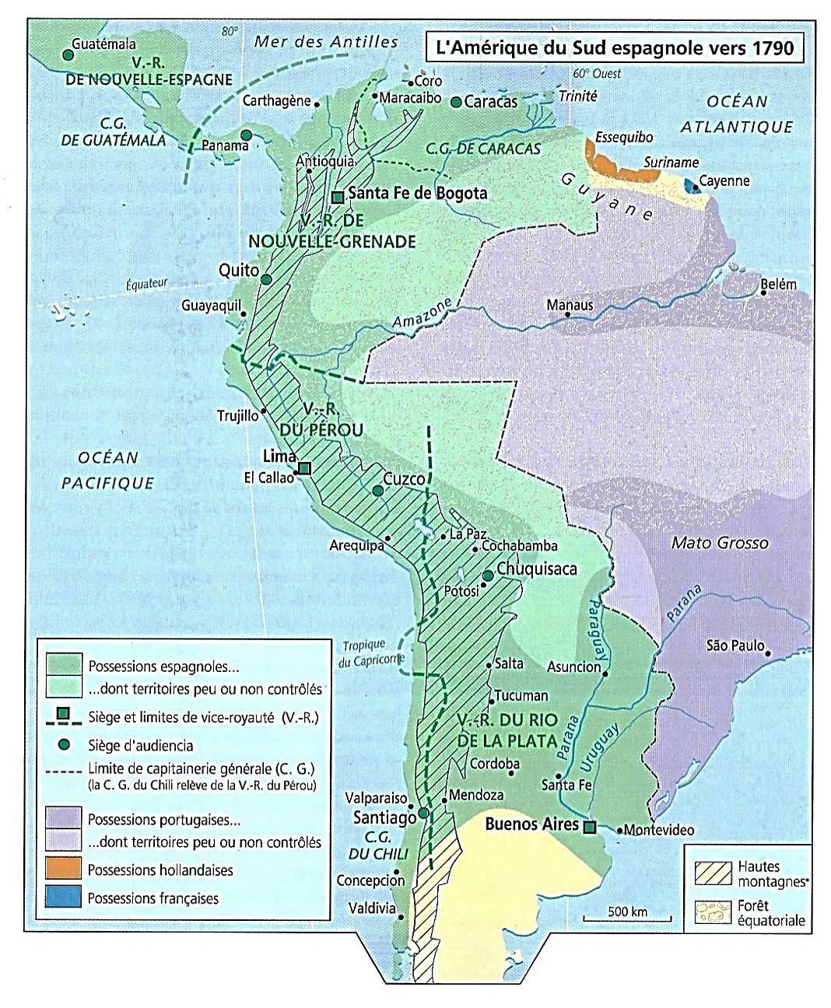
1806-1807 : Au Rio de la Plata, Espagnols et Portenos de Buenos-Aires repoussent une attaque britannique
*Juin 1806 : A Buenos Aires
Un corps expéditionnaire britannique
Débarque et occupe la ville
Le vice-roi Rafael de Sobremonte se réfugie à l’intérieur, à Cordoba
Mais…

Slide 22
1806-1807 : Au Rio de la Plata, Espagnols et Portenos de Buenos-Aires repoussent une attaque britannique
*Août 1806 : Des Espagnols venus de Montevideo
Et la milice urbaine de Buenos Aires, les Portenos
Chassent les Britanniques
NB : Portenos dirigés par Santiago (Jacques) de Liniers
NB : Parmi les Portenos
Commerçants opposés au libre-échange avec l’Angleterre…
Rappels…
*1789 : A Cadix, suppression de la Casa de la Contratacion
Et fin du monopole
*1797 : Ouverture des ports aux neutres
Arrivée massive des Nord-Américains

Slide 23
1806-1807 : Au Rio de la Plata, Espagnols et Portenos de Buenos-Aires repoussent une attaque britannique
1807 : Nouvelle attaque de 10 000 Britanniques
Contre Montevideo et Buenos-Aires ; Et nouvel échec
Les Espagnols vainqueurs
Sobremonte défaillant est destitué
Et remplacé par Santiago de Liniers

Slide 24
1806-1807 : Au Rio de la Plata, Espagnols et Portenos de Buenos-Aires repoussent une attaque britannique
Bilan…
1807 : Pour les Portenos, deux conséquences contradictoires…
a) Les attaques britanniques montrent l’incapacité
Du pouvoir métropolitain à défendre le territoire américain
*A Buenos Aires, peur d’un abandon comme la Louisiane (1800)
Abandon aux ennemis anglais ou à l’allié français

Slide 25
1806-1807 : Au Rio de la Plata, Espagnols et Portenos de Buenos-Aires repoussent une attaque britannique
b) Mais malgré ce doute sur les capacités de la métropole…
*Les attaques britanniques contre le Venezuela et Buenos Aires Sont de cuisants échecs
*Et le loyalisme des colonies est presque total
Mais l’année suivante
Les événements en Espagne vont bouleverser la donne…

Slide 26
2) 1808-1810 : En Espagne, destitution de Ferdinand VII et occupation française partielle ; A Séville, la Junte suprême résiste, soutenue par la Grande-Bretagne ; En Amérique, malgré des volontés autonomistes, loyalisme envers Ferdinand et la métropole

Slide 27
1808-1810 : 2ème acte : En Espagne, destitution de Ferdinand VII par Napoléon et occupation française partielle de la métropole ; A Séville, une Junte suprême pro-Ferdinand et alliée aux Anglais, résiste
*Avril 1808 : 2ème acte
A Bayonne
Napoléon destitue le roi Ferdinand VII
Et il place son frère Joseph Bonaparte sur le trône
NB : Depuis nov. 1807
Les Français occupent le Portugal
Mais…

Slide 28
*Mai 1808
Début de la révolte espagnole
*20 juillet 1808 : Joseph Bonaparte entre dans Madrid
*22 juillet 1808
Mais après la défaite française
A Bailén, en Andalousie
*31 juillet 1808
Joseph doit quitter Madrid
Et se réfugier au nord à Vitoria
*Sept. 1808 : A Aranjuez
Une junte pro-Ferdinand s’installe
Pour organiser la résistance
NB : Août 1808
Les Britanniques ont libéré
Le Portugal des Français

Slide 29
Face à ce complet fiasco
Napoléon intervient personnellement
*Nov.-Déc. 1808
A Somosierra, il vainc les Espagnols
Et à Madrid, il rétablit Joseph sur son trône
*Fév. 1809 : A la Corogne
Les Français chassent les Britanniques
Devenus alliés des Espagnols révoltés
Pendant ce temps…
*Déc. 1808 : Au sud
Les Espagnols tiennent encore l’Andalousie
Et la Junte suprême se réfugie à Séville
*Et en Amérique…

Slide 30
1808-1810 : 2ème acte : En Espagne, destitution de Ferdinand VII par Napoléon et occupation française partielle de la métropole ; A Séville, une Junte suprême pro-Ferdinand et alliée aux Anglais, résiste
*1808 : Le loyalisme des créoles est total...
- Joseph Bonaparte est illégitime
- Attachement à Ferdinand VII et à une Espagne libérée
- Et pour que la lutte soit efficace, certains réclament plus d’autonomie
*Mais pour la Junte suprême de Séville, pas d’autonomie possible…
Les Indes ne sont pas des colonies mais parties intégrantes de l’Espagne
Et à ce titre, elles lui doivent une obéissance totale…

Slide 31
1808-1810 : 2ème acte : En Espagne, destitution de Ferdinand VII par Napoléon et occupation française partielle de la métropole ; A Séville, une Junte suprême pro-Ferdinand et alliée aux Anglais, résiste
Conséquence…
*Chez les créoles
Ce refus crée une rupture morale entre eux et la métropole
Et des crises politiques mineures apparaissent
Notamment en…
1808 : En Nouvelle-Espagne et au Haut-Pérou
Reprise du récit…

Slide 32
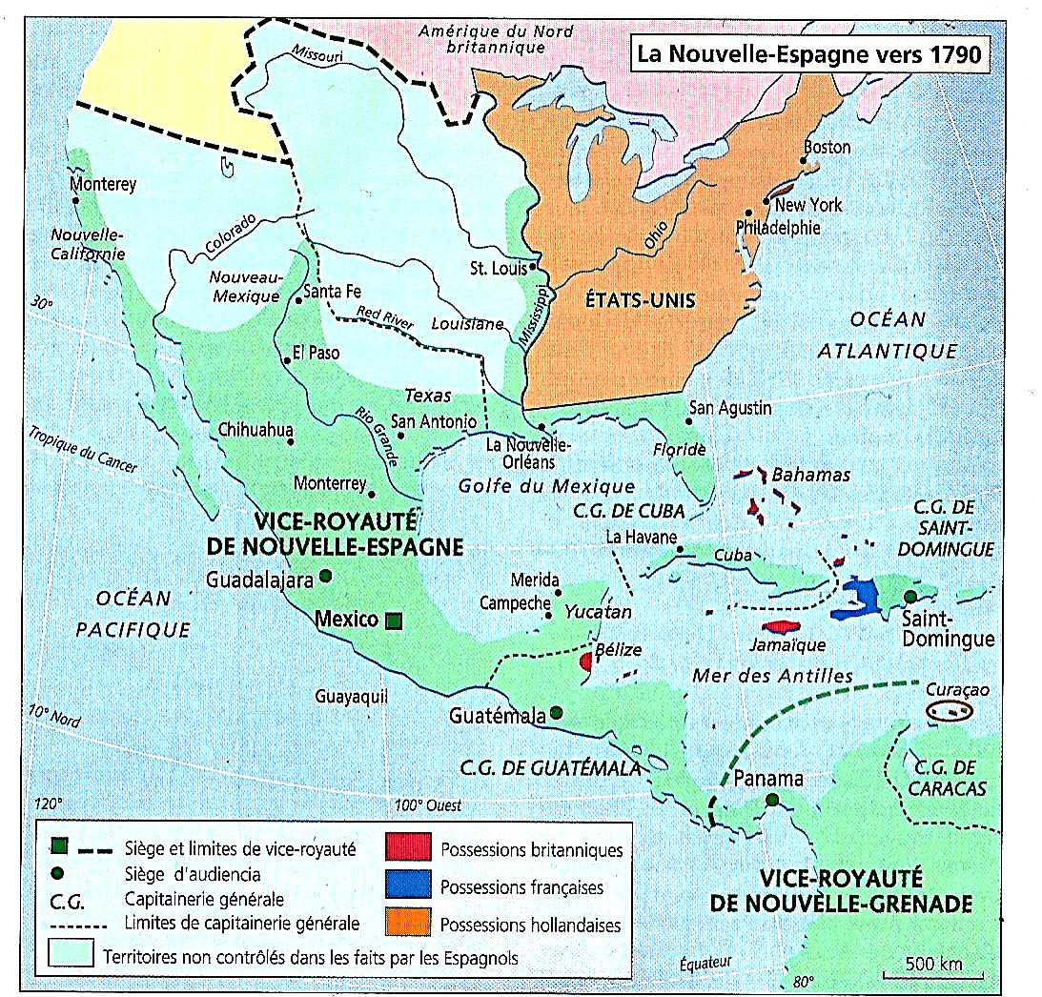
1808 : A Mexico, échec de la junte autonome
*Juillet 1808 : A Mexico
L’élite créole du cabildo (conseil municipal)
Soutenue par le vice-roi José de Iturrigaray
Désire mettre en place
Une junte pro-Ferdinand autonome
Mais…

Slide 33
1808 : A Mexico, échec de la junte autonome
*Sept. 1808 : Opposition de l’audiencia
NB : Tribunal composé d’Espagnols, les peninsulares
Elle destitue Iturrigaray
L’accusant d’être un traitre bonapartiste
NB : Etant l’ami de Godoy, ex-1er ministre pro-français
Et Iturrigaray est renvoyé en Espagne…

Slide 34
1808 : A Mexico, échec de la junte autonome
*1808 : A Mexico
La légitimité du pouvoir a été ébranlée
Mais les créoles sont paralysés
Et Mexico devient un bastion des loyalistes
*En revanche
Le désir de changement se développe
Dans les villes de province
Et surtout dans les campagnes
Chez les populations indiennes et paysannes
A suivre…

Slide 35
1808-1809 : A Quito et au Haut-Pérou, le vice-roi du Pérou José de Abascal défait les juntes autonomes
*1808 : A Lima, capitale du Pérou
Et plus qu’à Mexico
La peur du changement est la plus forte
NB : Souvenir de 1781 et de Tupac Amaru
Conséquence majeure…

Slide 36
1808-1809 : A Quito et au Haut-Pérou, le vice-roi du Pérou José de Abascal défait les juntes autonomes
*1808 : Les ultra-royalistes y sont majoritaires
Il n’y aura jamais de junte auto-proclamée
Le pouvoir restant aux mains du vice-roi José de Abascal (1806-16)
*Tout au long des événements
Le Pérou restera l’élément principal de la résistance loyaliste
Et Lima, le point principal de concentration des troupes espagnoles
En revanche, en périphérie…

Slide 37
1808-1809 : A Quito et au Haut-Pérou, le vice-roi du Pérou José de Abascal défait les juntes autonomes
*1809 : Des juntes autonomistes se mettent en place
Au nord à Quito et au sud, à Chuquisaca, au Haut-Pérou
NB : Haut-Pérou, province du Rio de la Plata depuis 1776
Donc, en dehors de la vice-royauté du Pérou
*De Lima, Abascal réagit rapidement…
Les troupes espagnoles reprennent les deux villes
Sans toutefois parvenir à contrôler les pays

Slide 38
Bilan…
1809 : Partout…
*Une Amérique espagnole conservatrice semble pouvoir s’établir…
*Légitimiste envers Ferdinand et profondément anti-bonapartiste
Et loyaliste envers la métropole
Mais en Espagne, les événements continuent à évoluer…

Slide 39
3) 1810-1814 : En Espagne, défaite de la Junte suprême qui se réfugie à Cadix et occupation française totale
En Amérique, guerre civile entre loyalistes et patriotes, et 1^{ères} indépendances : Rio de de la Plata, Paraguay, Chili, Nouvelle-Grenade et Venezuela

Slide 40
1810 : 3ème acte : En Espagne, prise de Séville par les Français ; Echec de la Junte suprême qui se réfugie à Cadix ; …
*Fév. 1810 : 3ème acte
*Séville est prise par les Français
Toute l’Espagne est occupée
*La Junte suprême se replie sur Cadix
Assiégée par les Français
Jusqu’en août 1812
Mais protégée par la marine britannique
*A Cadix, la Junte se dissout
Et se transforme en un conseil de régence…

Slide 41
1810 : 3ème acte : En Espagne, prise de Séville par les Français ; Echec de la Junte suprême qui se réfugie à Cadix ; …
*Conseil de Régence qui…
Sept. 1810 : Organise l’élection d’une assemblée, les Cortès
*Cortès qui…
En pleine occupation française
Et en l’absence du roi Ferdinand
*Mars 1812 : Promulgueront
Une constitution libérale
*Et comme la junte de 1808
Les Cortès de Cadix refusent
D’octroyer l’autonomie aux colonies
Mais en attendant
En Amérique…

Slide 42
1810 : … En Amérique, les patriotes créoles redoutant une mainmise des Français, se détachent de la métropole
*Dès fév. 1810 : Chez les créoles…
La prise de Séville est le coup de massue
La Junte ne contrôle plus la métropole
L’Espagne est entièrement occupée par les Français
Révolutionnaires, égalitaristes et athées
De ce fait, face à la menace d’une submersion française
Il faut prendre localement le pouvoir pour garantir l’ordre social…

Slide 43
1810 : … En Amérique, les patriotes créoles redoutant une mainmise des Français, se détachent de la métropole
Fév. 1810…
a) Une partie de l’élite créole ne reconnaît pas la légitimité
Du conseil de Régence, puis des Cortès
NB : En réalité, jusqu’alors, les créoles ne voyaient en la Junte suprême
Qu’un organisme de coordination
b) Et seul Ferdinand VII - contre Joseph Bonaparte - conserve la sienne
Donc, attachement à Ferdinand VII mais pas à l’Espagne occupée
Conséquence majeure…

Slide 44
1810 : … En Amérique, les patriotes créoles redoutant une mainmise des Français, se détachent de la métropole
*En 1810
Le mouvement indépendantiste prend naissance
*Partout, une guerre civile s’installe entre…
- Les royalistes : Les Espagnols, mais trop peu nombreux
Et des créoles loyalistes à la métropole et au départ, majoritaires
- Et les patriotes : Créoles pro-Ferdinand mais indépendantistes
*Mais malgré cette opposition sur l’ensemble du territoire
On peut distinguer trois groupes géographiques…

Slide 45
1810 : … En Amérique, les patriotes créoles redoutant une mainmise des Français, se détachent de la métropole
1) Lima et Mexico
Qui resteront loyalistes envers Ferdinand et l’Espagne ; En revanche…
2) En périphérie de ces deux capitales historiques
Se développe une volonté de rompre avec la métropole
- En Nouvelle-Espagne, dans les campagnes autour de Mexico
- En Amérique du Sud, dans des pôles urbains
Se créent des juntes autonomes, voire indépendantistes
- A l’extrême-sud, Buenos Aires et Santiago du Chili
- En Nouvelle-Grenade, Caracas-Bogota-Carthagène

Slide 46
1810 : … En Amérique, les patriotes créoles redoutant une mainmise des Français, se détachent de la métropole
3) Ailleurs…
Quito et surtout le Haut-Pérou
Vont subir les soubresauts de ces deux principaux pôles
Reprenons le récit
Et commençons par la Nouvelle-Espagne…

Slide 47
1810-1814 : Au Mexique, la guerre civile des paysans et échec de la 1ère indépendance
*Sept. 1810 : A Dolores, près de Querétaro
Au nord de Mexico, le prêtre Miguel Hidalgo
Appelle les paysans indiens et métis à la révolte
Contre le gouvernement espagnol de Mexico
Aux mains des Bonapartistes
Le Grito (cri) de Dolores
Vive Notre-Dame de Guadalupe ! Mort au mauvais gouvernement (Bonaparte) ! Vive Ferdinand VII !
*Révolte politique mais aussi sociale
Hidalgo réclame…
- La fin du tribut
- La restitution des terres indiennes
- Et l’expulsion des Espagnols

Slide 48
1810-1814 : Au Mexique, la guerre civile des paysans et échec de la 1ère indépendance
*Oct. 1810 : Autour de Miguel Hidalgo
80 000 paysans indiens et métis se regroupent
Et se dirigent vers Mexico
*Après la victoire de Monte de las Cruces
Hidalgo renonce à prendre la capitale
En revanche, contre cette révolte rurale et indienne
Les élites urbaines, peninsulares et créoles
Ressoudent leurs liens et arrêtent les insurgés
*Jan. 1811 : Près de Guadalajara
Les révoltés sont écrasés
*Mars-Juillet 1811 : Hidalgo est arrêté et fusillé
Mais la révolte continue…

Slide 49
1810-1814 : Au Mexique, la guerre civile des paysans et échec de la 1ère indépendance
*1812 : Dans le sud, à Oaxaca et Acapulco
Le prêtre métis José Maria Morelos
Prend la relève de Hidalgo, rejoint par des créoles
*Nov. 1813 : Le mouvement proclame
L’indépendance des zones libérées
Avant…
*Jan. 1814 : D’être lui aussi mis en échec
Par le colonel Iturbide
NB : Morelos sera fusillé en 1815

Slide 50
1810-1814 : Au Mexique, la guerre civile des paysans et échec de la 1ère indépendance
*1814
Vicente Guerrero prend la relève de Morelos
Mais sans un véritable soutien
Le mouvement s’essouffle
A suivre…

Slide 51
1810-1814 : Au Mexique, la guerre civile des paysans et échec de la 1ère indépendance
Bilan…
*Dès 1810 : En Nouvelle-Espagne…
La révolte indienne montre très tôt aux élites créoles
Le danger d’une rupture totale avec la métropole
Conséquence…
Mexico devient un îlot de conservatisme
Et ce statu quo règnera jusqu’en 1820
Et maintenant, en Amérique du Sud
Retour à Buenos-Aires…

Slide 52
1810-1813 : A Buenos Aires, une junte indépendantiste s’empare du pouvoir ; …
*Mai 1810 : Les Portenos apprennent la victoire totale française
NB : Par des journaux apportés par les Britanniques
Inquiets d’une nouvelle attaque étrangère, française cette fois-ci
Les Portenos se révoltent contre leur vice-roi Baltasar de Cisneros
Et ils créent une junte autonome…

Slide 53
1810-1813 : … Elle contrôle le Rio de la Plata, excepté le Paraguay indépendant ; …
*Mai 1810 : Pour la junte, deux objectifs…
1) Préserver l’unité du Rio de la Plata
En soumettant les autres villes restées loyalistes…
NB : Une opposition se met en place jusqu’en 1850
Plus qu’une opposition entre patriotes et loyalistes
Une opposition…
- Centralistes contre fédéralistes
- Le port contre la pampa
- Les bourgeois contre les gauchos
- La civilisation contre la barbarie

Slide 54
1810-1813 : … Elle contrôle le Rio de la Plata, excepté le Paraguay indépendant ; …
La junte lance des expéditions…
a) 1810 : A Cordoba, les loyalistes sont vaincus
b) 1811 : A Montevideo occupée
La junte soutient les patriotes de José Artigas
Qui assiègent la ville par l’intérieur des terres
En revanche…
c) Mai 1811 : A Asuncion, la junte ne parvient pas à s’imposer
José de Francia proclame sa propre indépendance
A revoir…

Slide 55
1810-1813 : … Mais elle ne parvient pas à reprendre le Haut-Pérou ; …
2) Reprendre le contrôle du Haut-Pérou et de ses mines d’argent
Aux mains des Péruviens loyalistes d’Abascal
*Sept. 1810 : A Cochabamba, le Haut-Pérou se révolte à nouveau La junte de Buenos-Aires y envoie une expédition ; Mais…
*Juin 1811 : A Huaqui, près de La Paz
Les Argentins sont vaincus par les Péruviens…

Slide 56
1810-1813 : … Mais elle ne parvient pas à reprendre le Haut-Pérou ; …
*1812 : A partir du Haut-Pérou
Les Péruviens lancent une contre-offensive vers le sud
Mais…
*Sept. 1812 : Ils sont vaincus à Tucuman
Par l’armée argentine de Manuel Belgrano
Conséquence…

Slide 57
1810-1813 : … Naissance des Provinces-Unies du Rio de la Plata
*Sept. 1812 : Même si la menace perdure
Cette victoire décisive arrête l’avancée des Péruviens vers le sud
Et contrairement au reste de l’Amérique espagnole
Le Rio de la Plata ne sera jamais reconquis
Conséquence…
*Jan. 1813 : A Buenos Aires, la junte peut proclamer la naissance
Des Provinces-Unies du Rio de la Plata
NB : L’indépendance n’est pas encore proclamée
*Et maintenant
Le Chili tout proche, en quelques mots…

Slide 58
1810-1811 : Le Chili se déclare indépendant
*Sept. 1810 : A Santiago du Chili, comme à Buenos-Aires
Une junte autonome se crée, dirigée par Bernardo O’Higgins
Au début, fidélité à Ferdinand VII ; Mais…
*Déc. 1811 : José Miguel Carrera prend le pouvoir
Et le Chili évolue alors vers l’indépendance
Et pendant ce temps
Plus au nord, en Nouvelle-Grenade…

Slide 59
1810-1813 : Révoltes indépendantistes en Nouvelle-Grenade
1810-1811 : 1^{ères} juntes indépendantistes à Caracas, Bogota et Carthagène
1810 : En Nouvelle-Grenade et au Venezuela
D’autres juntes se mettent en place…
1) Avril 1810 : Au Venezuela
Une Junte autonome s’installe à Caracas
Elle envoie Simon Bolivar, indépendantiste convaincu, à Londres
Pour solliciter l’appui britannique…

Slide 60
1810-1811 : 1^{ères} juntes indépendantistes à Caracas, Bogota et Carthagène
*1810 : Pour l’Angleterre, un dilemme…
Elle craint que les Vénézuéliens se tournent vers la France
NB : 1804 : A Paris, Bolivar a assisté au sacre de Napoléon
*Mais elle aide déjà la Régence de Cadix contre Napoléon
Heureusement…

Slide 61
1810-1811 : 1^{ères} juntes indépendantistes à Caracas, Bogota et Carthagène
*1810 : A Londres, Bolivar rencontre Miranda qui l’appuie
Et Richard Wellesley, frère de Wellington
Accepte de fournir une aide secrète
En échange de futurs accords commerciaux (!)
*Déc. 1810 : Venus de Londres
Francisco de Miranda et Simon Bolivar débarquent à Caracas
Ils prennent la tête de la junte ; Miranda; général en chef
Et malgré les réticences, Miranda pousse à l’indépendance…

Slide 62
1810-1811 : 1^{ères} juntes indépendantistes à Caracas, Carthagène et Bogota
*Juillet 1811 : La junte de Caracas proclame
L’indépendance du Venezuela (1ère république)
Mais en réalité, Bolivar, Miranda et l’élite créole
Ne contrôlent que Caracas et ses environs
A l’intérieur des terres, les sang-mêlé
Métis, noirs, zambos et pardos (mulâtres), leur restent hostiles…

Slide 63
1810-1811 : 1^{ères} juntes indépendantistes à Caracas, Bogota et Carthagène
2) 1810 : En Nouvelle-Grenade
Plusieurs juntes se mettent en place…
- Juin 1810 : Carthagène
- Juillet 1810 : Bogota
NB : Rappel : 1780-81 : Les révoltes antifiscales des Comuneros
*Nov. 1811 : Les juntes se réunissent à Tunja
Elles proclament les Provinces-Unies de Nouvelle-Grenade
Qui adoptent un système fédéraliste
Mais...

Slide 64
1810-1811 : 1^{ères} juntes indépendantistes à Caracas, Bogota et Carthagène
*A Bogota, Antonio Nariño défend un système centralisateur
Et l’Etat libre de Cundinamarca (avril 1811) n’intègre pas la fédération
De plus…
*Au sud et à l’ouest, le Popayan et Panama
En lien avec le vice-roi du Pérou, José de Abascal
Restent loyalistes
*Et surtout…
1812 : Face à ces premières sécessions dans son empire
Et malgré ses faiblesses, la métropole espagnole réagit enfin…

Slide 65
1811-1813 : La 1ère et la 2ème république du Venezuela de Simon Bolivar ; Echec de la 1ère reconquête espagnole
Rappel…
*Juillet 1811 : La junte de Caracas a proclamé
La république du Venezuela
*Fév. 1812 : Venus de Porto-Rico
Les Espagnols du capitaine Domingo Monteverde
Débarquent à Coro, à l’ouest de Caracas
Les esclaves noirs se soulèvent et s’enrôlent dans l’armée royaliste
De nombreux massacres sont perpétués
Le riche planteur Bolivar, propriétaire d’esclaves
Est horrifié par les crimes de ces foules inhumaines

Slide 66
1811-1813 : La 1ère et la 2ème république du Venezuela de Simon Bolivar ; Echec de la 1ère reconquête espagnole
*Juillet 1812 : Les pardos se rallient aux Espagnols
Et l’armée de Miranda capitule
Bolivar considère Miranda comme un traître
Il l’arrête et le livre aux Espagnols, puis il s’enfuit à Carthagène
Objectif
Avec l’aide des juntes de Carthagène et de Bogota
Reconquérir le Venezuela

Slide 67
1811-1813 : La 1ère et la 2ème république du Venezuela de Simon Bolivar ; Echec de la 1ère reconquête espagnole
*Fév. 1813 : Parti de Carthagène, Bolivar reconquiert le Venezuela
La Campana admirabile
*Août 1813 : Bolivar el Libertador reprend Caracas à Monteverde
Il proclame la 2ème république
NB : Juin 1813 : Miranda, toujours prisonnier
A été envoyé en Espagne ; Il mourra à Cadix à 1816

Slide 68
1811-1813 : La 1ère et la 2ème république du Venezuela de Simon Bolivar ; Echec de la 1ère reconquête espagnole
*Août 1813 : La république de Bolivar est sauvée
*Mais au sud, dans les Llanos, zone de marécages
Les llaneros loyalistes de José Boves (éleveurs métis)
Entrent en guérilla, rejoints par les pardos

Slide 69
1813 : Bilan…
Trois points essentiels…
a) Malgré leur affaiblissement en métropole (1810)
Et le maintien de deux foyers indépendantistes
- Caracas-Carthagène-Bogota
- Buenos Aires-Chili
*Les Espagnols et les créoles loyalistes majoritaires contrôlent toujours
- Les grandes vice-royautés de Mexico et Lima
- Plus Quito et le Haut-Pérou
De plus…
b) Les masses indiennes et sang-mêlé resteront longtemps loyalistes
Envers la couronne espagnole protectrice
Et peu désireuses de voir triompher leurs maîtres créoles
Mais surtout…

Slide 70
c) A nouveau
En métropole, la situation évolue…
*1808-10 : La destitution de Ferdinand
Et l’invasion française de la métropole
Avaient permis entre…
*1810-13 : En Espagne, la victoire des libéraux de Cadix
En Amérique, L’émergence de juntes indépendantistes
Sans doute prématurées…
*1814 : Le retour de Ferdinand VII sur le trône
Annoncera le temps de la restauration…

